Slide 1
鸿蒙操作系统调研
操作系统课程调研报告
留学生小组
叶晋玮；陈晓如；洪子翔；何秉瀚

Slide 2
介绍关于鸿蒙操作系统
鸿蒙操作系统与常见的操作系统
鸿蒙操作系统的应用方向
鸿蒙操作系统的争议和相关事件
鸿蒙操作系统的意义
1
2
3
4
5

Slide 3
介绍关于鸿蒙操作系统

Slide 4
鸿蒙操作系统的背景
数字化的时代背景：随着数字技术的迅速发展，人们生活和工作中的许多方面都数字化了。这包括智能手机、智能家居、智能车辆等设备的普及，需要一种更先进的操作系统来支持这些数字化设备的运行和互联。
IoT（物联网）与 5G： 5G 和物联网的兴起使得大量设备能够实时连接到互联网。这要求操作系统能够有效管理和协调这些设备之间的通信和数据传输，以实现更高效的物联网体验。
中国面临“卡脖子”的挑战： 中国作为全球最大的电子设备市场之一，对操作系统的需求不断增长。依赖于外部操作系统可能会导致对技术的依赖性，因此独立自主地开发操作系统成为一项紧迫需求，以确保国内信息技术的自主可控性。
人工智能的兴起： 人工智能在各个领域都有广泛的应用，特别是在 AIoT（人工智能物联网）领域。这要求操作系统能够支持多种类型的智能设备，协同工作以实现更高级别的人工智能功能。
大数据与云计算： 大数据和云计算技术的普及意味着处理海量数据的需求增加。一个操作系统需要具备多机互联的能力，以支持大规模数据的存储、处理和分析。
全球信息安全面临挑战： 随着网络攻击的多样性和复杂性增加，信息安全成为一个全球性的挑战。一个足够安全的操作系统对于保护用户数据和网络安全至关重要，尤其是在一个高度互联的世界中

Slide 5

鸿蒙操作系统的提出
基于以上背景，华为公司于 2012 年开始研发鸿蒙操作系统（当时被称为“鸿蒙”），最初的目标是应对物联网设备的需求。2019 年，华为正式宣布鸿蒙操作系统，并扩展了其应用范围，使其适用于各种设备类型，如智能手机、平板电脑、智能电视、智能家居设备和汽车系统等。鸿蒙操作系统的核心理念是构建一个统一的、分布式的操作系统，使不同类型的设备能够更紧密地协同工作，为用户提供更好的跨设备体验。
鸿蒙操作系统的提出代表了华为在数字生态系统构建和自主研发领域的重要里程碑，旨在推动智能设备的互联互通，提高用户体验，并减少对外部技术的依赖。
根据 HarmonyOS UX 的设计师介绍，最早在甲骨文中出现的中文字「旦」，其字形就是圆圈的下方有一条横线，寓意着太阳从地平线升起，引申为万物初开。
在 HarmonyOS 中的字母「O」下方加入了一道短横线，既保留了英文单词Harmony 的完整意义，又蕴藏了中文世界里万物起源的意味。
这一条蓝色横线，象征着宇宙间深邃的蓝色，也是整个 HarmonyOS 的空间色，比之前 EMUI 的爱琴海蓝色，会更加深邃的空间感。

Slide 6
鸿蒙操作系统的时间线历程
2012年 | 华为开始规划自有操作系统“鸿蒙”
2019年5月17日 | 由任正非领导的华为操作系统团队开发自主产权操作系统——鸿蒙
2019年5月24日 | 国家知识产权局商标局网站显示，华为已申请“华为鸿蒙”商标，申请日期是2018年8月24日，注册公告日期是2019年5月14日，专用权限期是从2019年5月14日到2029年5月13日
2019年8月9日 | 华为正式发布鸿蒙系统。同时余承东也表示，鸿蒙OS实行开源
2020年8月 | 在中国信息化百人会2020年峰会上，华为消费者业务CEO余承东表示，鸿蒙截至2020年8月已经应用到华为智慧屏、华为手表上，未来有信心应用到1+8+N全场景终端设备上
2020年9月10日 | 华为鸿蒙系统升级至华为鸿蒙系统2.0版本，即HarmonyOS 2.0，并面向128KB-128MB终端设备开源。余承东表示，2020年12月份将面向开发者提供鸿蒙2.0的beta版本
2020年12月16日 | 华为正式发布HarmonyOS 2.0手机开发者Beta版本。华为消费者业务软件部总裁王成录表示，2020年已有美的、九阳、老板电器、海雀科技搭载鸿蒙 OS，2021年的目标是覆盖40+主流品牌1亿台以上设备
2021年2月22日 | 华为正式宣布HarmonyOS将于4月上线，华为Mate X2将首批升级
2021年3月 | 华为消费者业务软件部总裁、鸿蒙操作系统负责人王成录表示，2021年搭载鸿蒙操作系统的物联网设备（手机、Pad、手表、智慧屏、音箱等智慧物联产品）有望达到3亿台，其中手机将超过2亿台，将力争让鸿蒙生态的市场份额达到16%
2021年4月22日 | 华为 HarmonyOS 应用开发在线体验网站现已上线
2021年5月18日 | 华为宣布华为HiLink将与Harmony OS统一为Harmony OS Connect（鸿蒙智联）
2021年5月25日 | 华为技术有限公司对外公布，计划在6月2日正式举办鸿蒙产品发布会，预计此前只用于智慧屏、可穿戴设备等产品的鸿蒙操作系统将在更多产品品类上使用。5月28日，魅族科技在微博上发出一张全新海报，其圆形灯饰图案下方配有“你好，鸿蒙”字样。在华为公布鸿蒙系统之后，魅族成为首家宣布接入鸿蒙系统的手机厂商

Slide 7
鸿蒙操作系统的时间线历程
2021年6月2日 | 华为正式发布HarmonyOS 2及多款搭载HarmonyOS 2的新产品。这也意味着“搭载HarmonyOS的手机”已经变成面向市场的正式产品。6月9日，“HarmonyOS Sans”公开上线，可以免费商用
2021年6月3日 | 我爱我家宣布，在业内率先实现基于鸿蒙系统的APP应用支持
2021年7月29日 | 华为举办新品发布会表示，从6月2日开启升级后，到7月29日晚为止，鸿蒙系统升级用户已突破4000万
2021年9月23日 | 华为官宣鸿蒙系统升级用户已经突破1.2亿，平均每天超过100万用户升级鸿蒙，已经成为迄今全球用户增长速度最快的移动操作系统
2021年10月14日 | 美的发布了美的物联网操作系统1.0，是首个基于鸿蒙OpenHarmony 2.0的全场景智能家居操作系统
2021年10月22日 | HarmonyOS智能座舱DEMO版首次亮相华为开发者大会2021（Together）
2021年10月27日 | Eclipse基金会发布公告，宣布推出基于开源鸿蒙OpenHarmony的操作系统Oniro
2021年11月9日 | 于北京举行的“操作系统产业峰会2021”宣布鸿蒙已经实现了内核技术共享，未来将进一步在分布式软总线、安全OS、设备驱动框架、以及新编程语言等方面实现共享。通过能力共享，实现生态互通及云边端协同，更好地服务数字化全场景
2021年11月17日 | HarmonyOS迎来第三批开源，新增开源组件769个，涉及工具、网络、文件数据、UI、框架
2022年8月 | “在鸿”品牌重磅发布
2023年8月4日 | 华为鸿蒙4（HarmonyOS 4）操作系统正式发布
2023年8月4日 | 华为鸿蒙Next（HarmonyOS Next）操作系统开发者预览版(Developer Preview)发布。

Slide 8
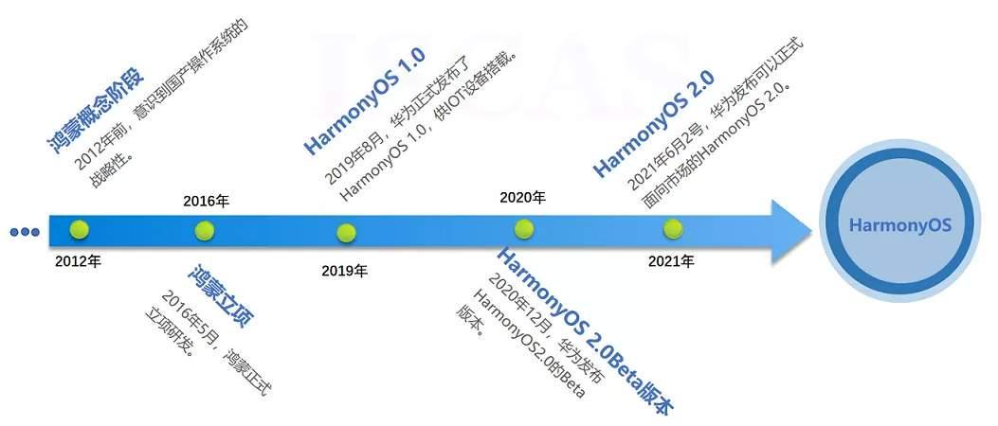
大致方向

Slide 9
HarmonyOS和OpenHarmony

Slide 10

开放原子开源基金会
开放原子开源基金会是中国的第一家开源基金会，旨在推动全球范围科技与产业的发展。
开源基金会的服务范围包括开源软件、开源硬件、开源芯片及开源内容等，为各类开源项目提供中立的知识产权托管，保证项目的持续发展不受第三方影响，通过开放治理寻求更丰富的社区资源的支持与帮助，包括募集并管理资金，提供法律、财务等专业支持。
该基金会的成立标志着中国在开源领域取得了重要进展，并得到了多家龙头科技企业的联合发起支持，包括华为、阿里巴巴、百度、浪潮、360、腾讯、招商银行等。基金会于2020年6月获得中国民政部批准，在工信部的业务指导下设立，致力于推动全球开源产业的发展。
开源鸿蒙项目是开放原子开源基金会正在孵化的项目之一。在这个项目中，华为将HarmonyOS的基础能力捐赠给了开源基金会，形成了OpenHarmony的初始版本。而HarmonyOS则是基于OpenHarmony的首个商业发行版本。这一举措表明了华为对于开源社区的贡献和支持，以及在推动全球范围内智能设备领域的发展中的重要角色。

Slide 11
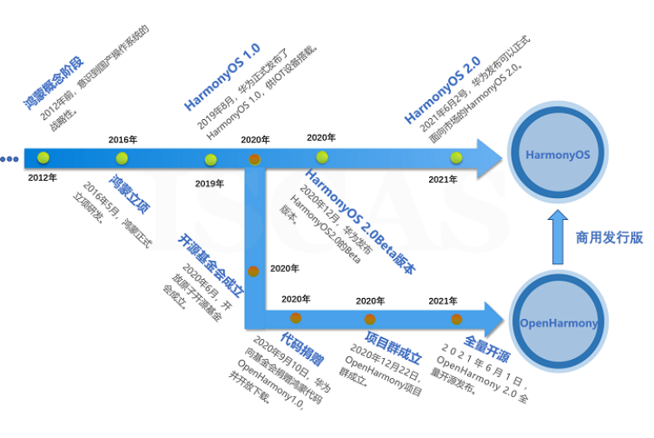
OpenHarmony和HarmonyOS关系

Slide 12
鸿蒙生态

Slide 13
鸿蒙生态
鸿蒙的生态主要由三个部分组成：
（1）OpenHarmony 开源项目
（2）“1+8+N”硬件生态
（3）华为自身的 HMS 应用生态
鸿蒙生态系统的特点在于其能够打破硬件边界，将不同类型的设备整合在一起，覆盖了多个应用场景，包括智能家居、智慧出行、运动健康、移动办公、影音娱乐等领域。这种整合和协同有助于用户在不同设备之间获得一致的体验，并促进了多设备之间的数据共享和互操作性。

Slide 14
OpenHarmony 开源项目
OpenHarmony是鸿蒙生态的基础，作为一个开源项目，它旨在建立一个多设备、分布式操作系统，为不同类型的硬件设备提供支持。通过开源，吸引了全球开发者社区的参与，从而推动生态系统的发展和创新。
OpenHarmonyOS 是鸿蒙操作系统（HarmonyOS）中开源的部分，类似于安卓系统中的AOSP项目，该项目目前由开放原子开源基金会负责社区化的开源运营，而HarmonyOS是基于OpenHarmonyOS 的商用发行版。

Slide 15
"1+8+N" 硬件生态
"1" 代表智能手机，作为鸿蒙生态的核心组成部分。华为的智能手机使用鸿蒙操作系统，并且依靠自研的麒麟芯片为其他设备提供通信和协同支持。
"8" 代表除手机外的华为其他自研设备，包括PC、平板、智慧屏、音箱、眼镜、手表、车机、耳机等多种硬件设备，这些设备也使用鸿蒙操作系统，实现了生态内的互联互通。
"N" 代表来自生态合作伙伴的泛IoT产品，如摄像头、扫地机、智能秤等外围智能硬件。这些合作伙伴的产品也可以与鸿蒙生态系统进行连接和协同工作。

Slide 16
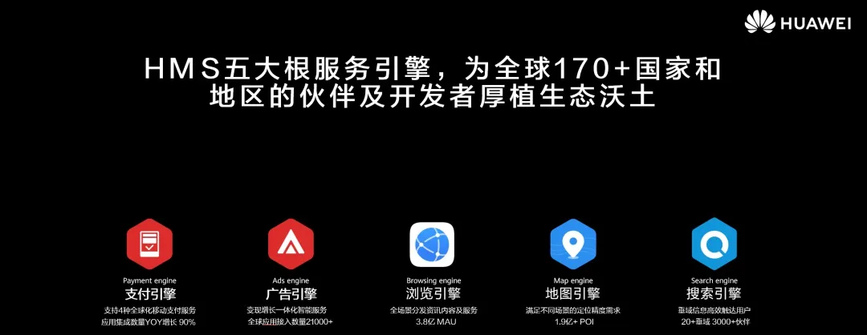
华为自身的 HMS 应用生态
华为移动服务（HMS）构建了一个独立的应用生态系统，包括应用商店、云服务、地图、支付等服务。华为的智能手机通过HMS应用生态提供了丰富的应用和服务，为用户提供更好的体验。

Slide 17
鸿蒙与常见的操作系统
HarmonyOS，Linux，Windows，Android，macOS和iOS
Notes:
概述了HarmonyOS，并将其与Linux，Windows，Android，macOS和iOS等常见操作系统进行了比较

Slide 18
两大特色
分布式架构
微内核
传统方式：硬总线
分布式软总线技术
简化无线通信协议
实现异构融合网络
连接时延在10ms以内
一次开发多端部署
核心功能保留在内核，非核心功能转移到用户态
可扩展性和安全性
解决相对于宏内核的效率问题
通过分布式软总线技术实现了跨终端的无缝协同体验，改进了连接和数据传输的稳定性和性能

Slide 19
鸿蒙和常见操作系统的区别
内核类型
HarmonyOS使用微内核，Android使用Linux，iOS使用混合内核，Windows使用混合内核。
应用生态系统
HarmonyOS有一个发展中的生态系统，Android有一个有安全问题的大型生态系统，iOS有一个受控的App Store，Windows有广泛的应用程序支持，但在移动设备上很弱。
UI设计
HarmonyOS有抛光的UI设计，Android缺乏统一的外观，iOS有干净一致的UI，Windows有一致的UI设计但风格不同。
全场景与分布式能力
鸿蒙OS强调设备之间的无缝协作和控制，Android专注于移动设备，iOS在苹果生态系统内具有分布式能力，Windows具有一些分布式能力。
系统流畅性
HarmonyOS将流畅度提高了42%，Android的流畅度各不相同，iOS以稳定性著称，Windows性能不同。

Slide 20
鸿蒙操作系统的优势
微内核架构
保证了灵活性
支持各种设备和场景
跨操作系统解决方案
可实现不同操作系统之间的互连
兼容性处理功能
处理不同操作系统之间的兼容性问题

Slide 21
应用方向
移动端，智能家居，智能穿戴设备，汽车行业，物联网（IoT）
Notes:
概述了鸿蒙操作系统的应用方向， 重点介绍了其在智能手机中的应用， 智能家居， 智能可穿戴设备， 汽车行业， 和物联网 （物联网）.它强调了鸿蒙操作系统在各种设备和场景中的广泛覆盖范围和潜力， 旨在提供更好的用户体验和灵活性.

Slide 22
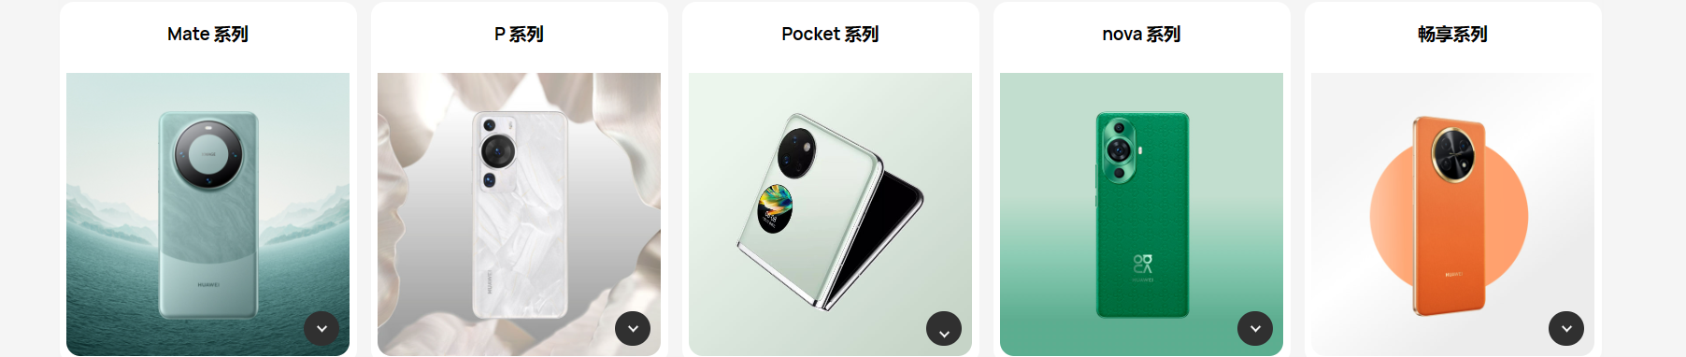
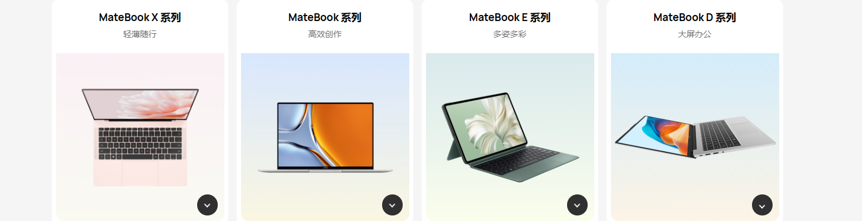
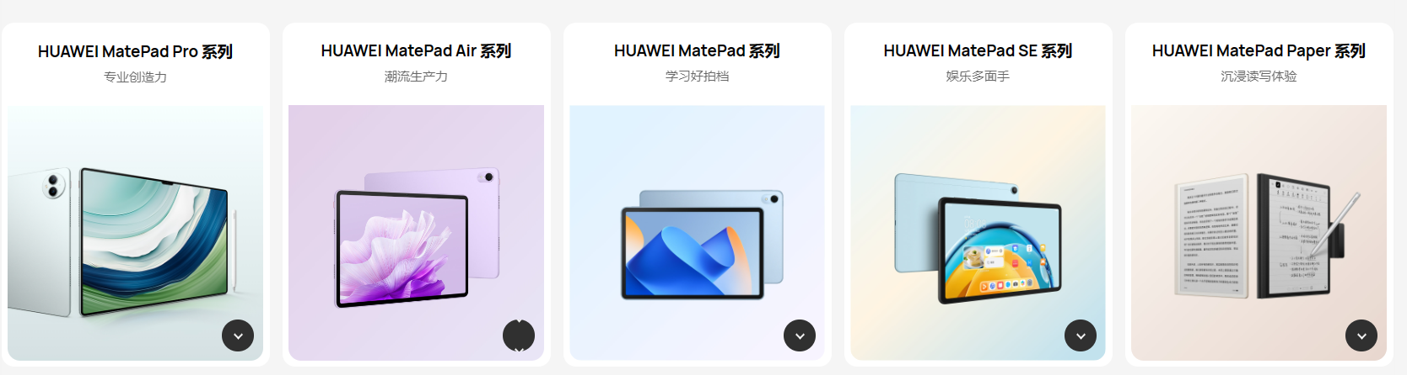
哪个系列最适合你
选择你的
Huawei
MatePad

Slide 23

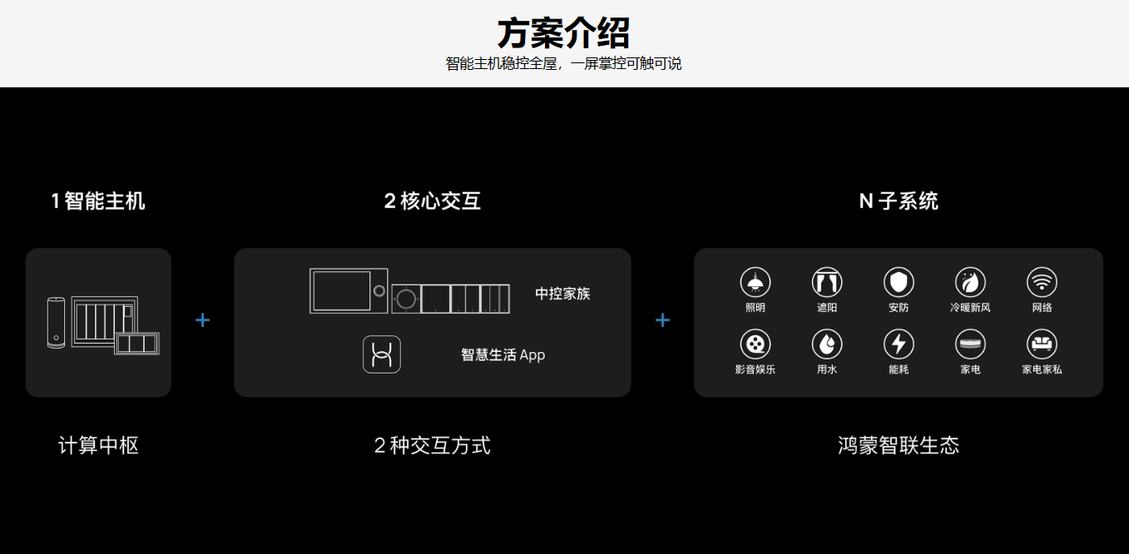
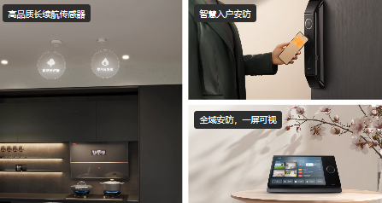
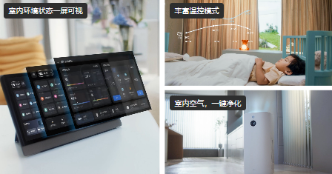

智慧遮阳
智慧安防
冷暖新风
智慧照明

Slide 24
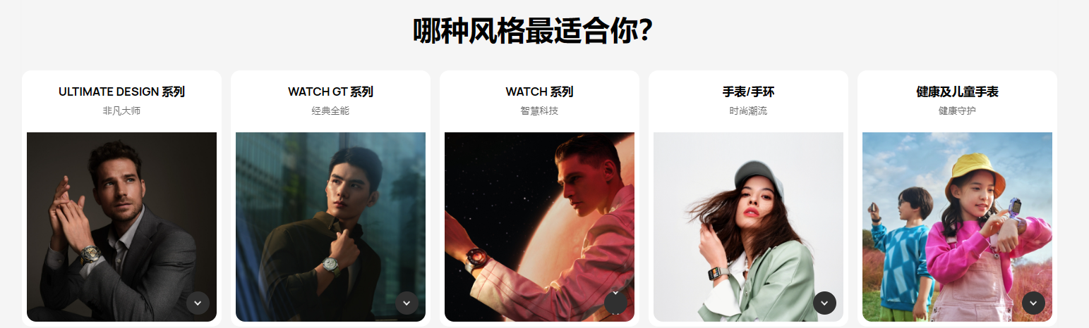
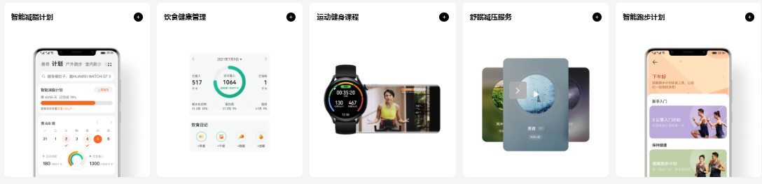

Slide 25
华为智能汽车
智能驾驶系统 ADS 2.0
鸿蒙智能座舱
主动安全辅助
自动紧急制动
异形障碍物自动紧急制动
智能领航辅助
智能泊车辅助
超级桌面
PC协同
查车位及跨楼层车位导航
碰一碰轻松导航
座舱K歌房
沉浸式游戏

Slide 26
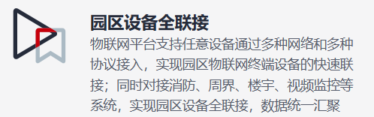
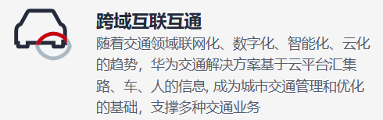
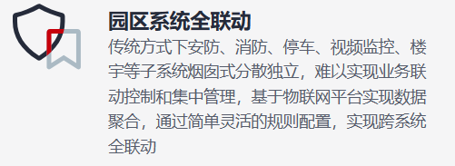
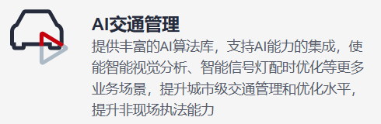
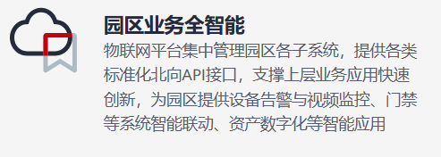
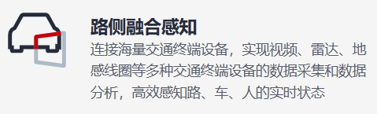
物联网（IoT）
把数字世界带入每个产品、每个产业，支持产品数字网联、产业互联网发展，构建万物互联的智能世界
智慧园区
智慧交通
Notes:
两个物联网例子

Slide 27
争议及相关事件
商标诉讼和围绕华为HarmonyOS操作系统的争议

Slide 28
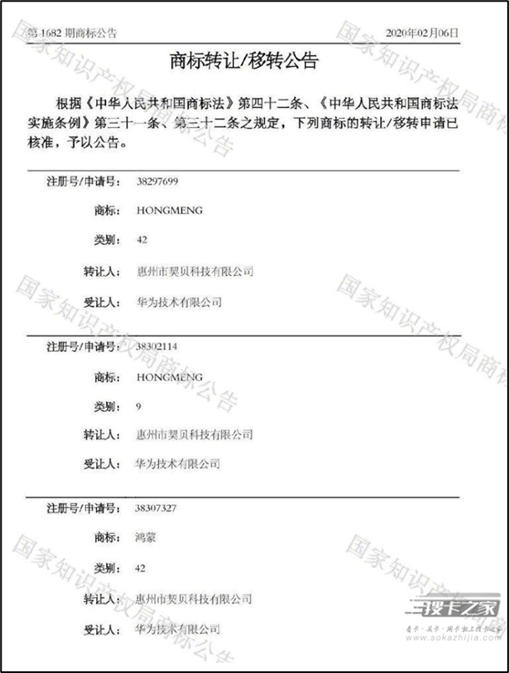
商标诉讼
“鸿蒙”商标与引证商标“CRM鸿蒙及图”构成近似商标
2021年5月12日，判决结果驳回了华为的诉讼请求。
2021年6月1日，“鸿蒙”商标由惠州奇贝科技有限公司转让给华为。

Slide 29
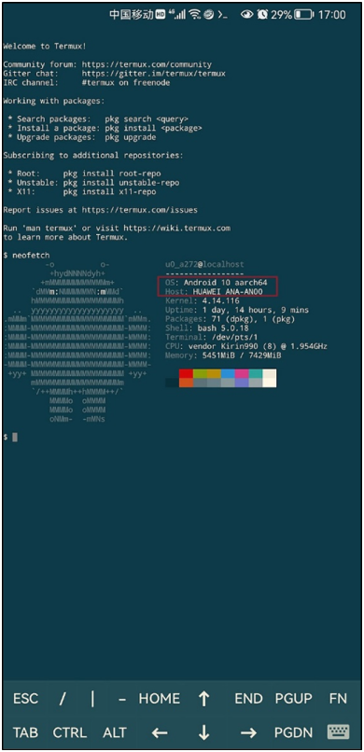
操作系统基于Andriod
2019年8月10日，网友怀疑鸿蒙系统是基于开源安卓架构开发的。
鸿蒙操作系统 2.0 于 2020 年 9 月 10 日发布，引发了关于它是基于 Android 的操作系统还是华为自研系统的争论。
一个科技新闻网站获得了鸿蒙操作系统 2.0 测试版，并发现了与Android的相似之处.
网友发现，鸿蒙操作系统保留了一些与安卓系统相关的代码。
Notes:
2022 年 12 月 5 日，网友发现开发者选项中出现了“安卓系统”一词，而不是“HarmonyOS”。 2021 年 5 月，鸿蒙操作系统被发现与“EMUI 11.1”相似，与安卓没有明显区别。

Slide 30
中国软件崛起的驱动力
“去中心化”
华为无缘Google 的
GMS移动服务后，
HMS发展成为世界
第三大移动生态系统
意义
鸿蒙OS面向全场景智慧化
在已经被垄断操作系统市场自主研发并建立新的生态系统

Slide 31
谢谢。请随时提出任何问题。😄

